Slide 1


高校数学 I
集合と命題「空集合」

Slide 2

今回の学習目標
空集合
どんな集合の部分集合になることができる。

Slide 3
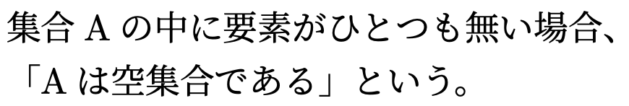

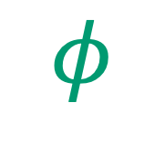
空集合
$$φ$$
ギリシャ文字
Notes:
1. ノルウェーの数学者ボレル（André Weil）の提案
現在使われている空集合の記号「$\emptyset$」は、フランスの数学者 アンドレ・ヴェイユ（André Weil） によって導入されたとされています。彼は ノルウェー語のアルファベット「Ø（オーシュラッシュ）」 からこの記号を借用しました。
Ø はノルウェー語やデンマーク語の文字で、ラテン文字の「O」に斜線が入った形です。
ヴェイユはこれを数学記号として再利用し、集合が「何も含まない」ことを視覚的に示すために使いました。
2. 英語の empty（空の）+ set（集合）という意味合い
記号「$\emptyset$」は、「empty set（空集合）」の頭文字や意味とも対応しており、英語的にも理解しやすい形です。

Slide 4

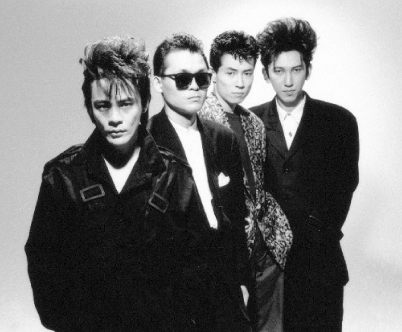

Slide 5
空集合
Notes:
1. ノルウェーの数学者ボレル（André Weil）の提案
現在使われている空集合の記号「$\emptyset$」は、フランスの数学者 アンドレ・ヴェイユ（André Weil） によって導入されたとされています。彼は ノルウェー語のアルファベット「Ø（オーシュラッシュ）」 からこの記号を借用しました。
Ø はノルウェー語やデンマーク語の文字で、ラテン文字の「O」に斜線が入った形です。
ヴェイユはこれを数学記号として再利用し、集合が「何も含まない」ことを視覚的に示すために使いました。
2. 英語の empty（空の）+ set（集合）という意味合い
記号「$\emptyset$」は、「empty set（空集合）」の頭文字や意味とも対応しており、英語的にも理解しやすい形です。

Slide 6
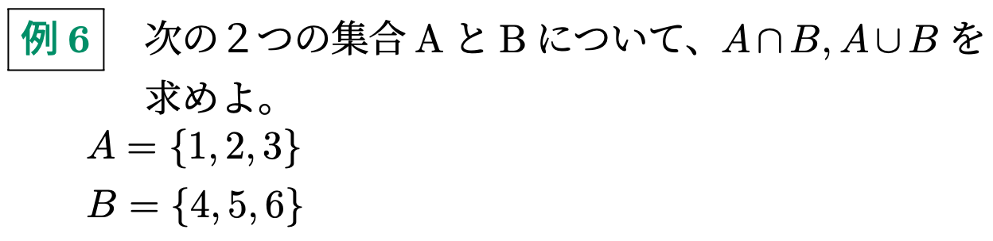


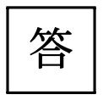


A
B

Slide 7
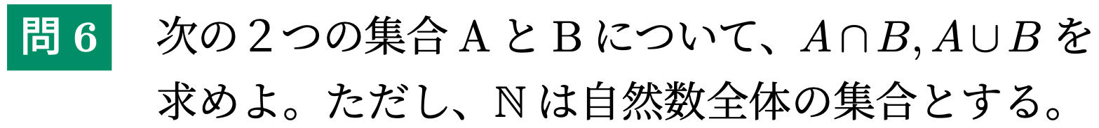
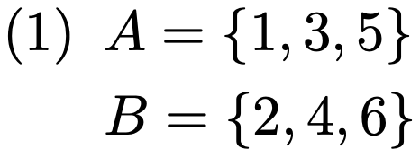
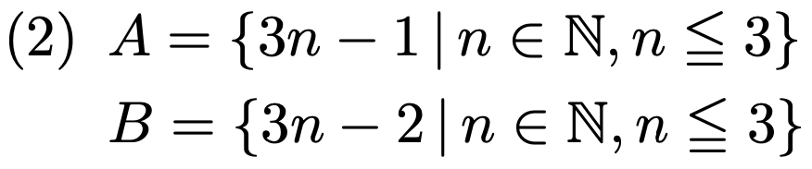
ビデオを止めて問題を解こう

Slide 8


Slide 9





Slide 11
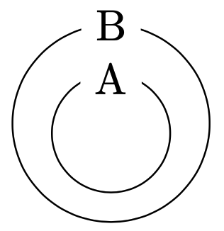
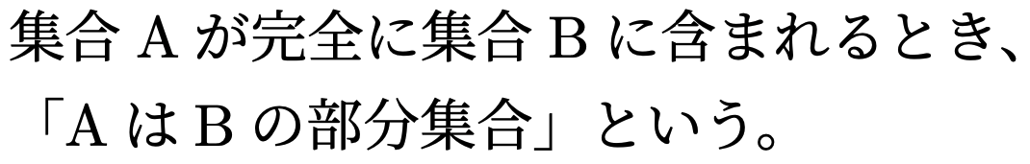


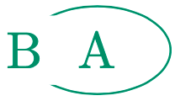

部分集合

Slide 12
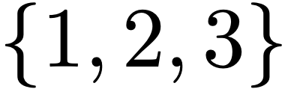
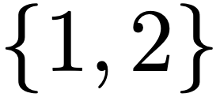
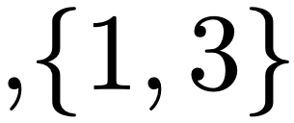
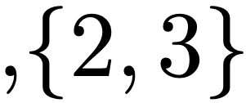
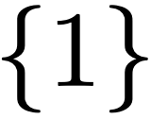
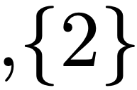
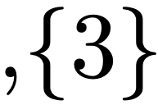

Slide 13
空集合
Notes:
1. ノルウェーの数学者ボレル（André Weil）の提案
現在使われている空集合の記号「$\emptyset$」は、フランスの数学者 アンドレ・ヴェイユ（André Weil） によって導入されたとされています。彼は ノルウェー語のアルファベット「Ø（オーシュラッシュ）」 からこの記号を借用しました。
Ø はノルウェー語やデンマーク語の文字で、ラテン文字の「O」に斜線が入った形です。
ヴェイユはこれを数学記号として再利用し、集合が「何も含まない」ことを視覚的に示すために使いました。
2. 英語の empty（空の）+ set（集合）という意味合い
記号「$\emptyset$」は、「empty set（空集合）」の頭文字や意味とも対応しており、英語的にも理解しやすい形です。

Slide 14

1個
8個
3個
3個
1個

Slide 15
ビデオを止めて問題を解こう

Slide 16
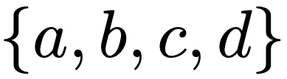
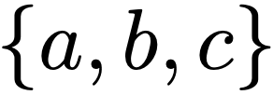
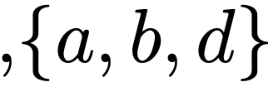
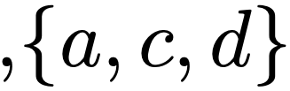
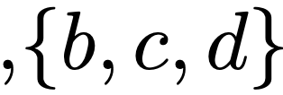
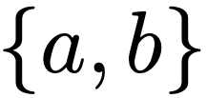
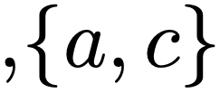
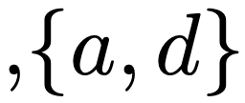
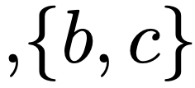
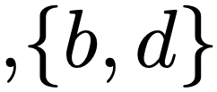
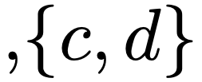
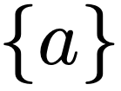
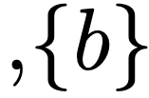
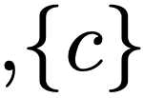
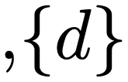

1個
4個
16個
6個
4個
1個

Slide 17
今回の学習目標
空集合
どんな集合の部分集合になることができる。

Slide 18
高校数学 I
集合と命題「空集合」

